Slide 1
Общественный смотр знаний по органической химии как средство активизации познавательной деятельности учащихся Учитель химии ГБОУ СОШ№622 г. Москвы Белова А. М.

Slide 2
Цель: закрепить и систематизировать знания учащихся, проверить умение ориентироваться в основных химических понятиях, находить причинно-следственные связи, анализировать, сравнивать, обобщать и делать выводы. Задачи: развивать интеллектуальные и творческие способности учащихся; организовать и направить групповую и индивидуальную деятельность учащихся. Девиз: «Просто знать – еще не все, знание надо уметь использовать» (И.В. Гете).

Slide 3
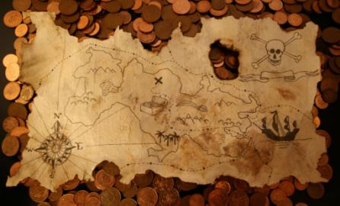
План урока:
I. Конкурс «Ромашка»
II. «Терминологический бой»
III. Конкурс «Третий лишний»
IV. Конкурс на знание качественных реакций органических веществ
V. Конкурс «Знатоки номенклатуры веществ»
VI. Конкурс «Дайте правильный ответ»
VII. Каламбур (Найди ошибку)
VIII. Аукцион

Slide 4
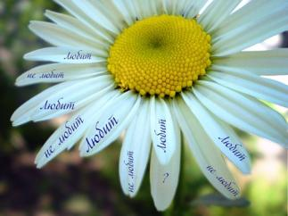

I. Конкурс «Ромашка». «Наши знания суть зерна наших творений» (Г. Бюффон)
На лепестках цветка написаны классы органических соединений. Капитаны команд готовят ответ по характеристике представителей данного класса.
План характеристики класса:
1. Общая формула класса
2. Пространственная модель строения представителей класса
3. Преобладающие виды химической связи
4. Виды изомерии класса
5. Простейший представитель класса
6. Основные типы химических реакций класса согласно их строению (перечислить)

Slide 5
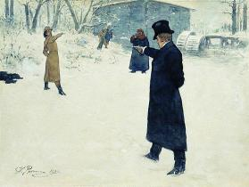
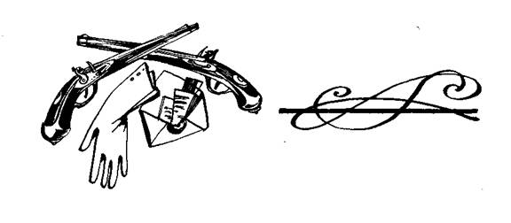
II. «Терминологический бой» «Чтобы победить, надо знать, уметь, думать!»
За одну минуту необходимо дать как можно больше правильных ответов.
Вопросы к «Терминологическому бою»:
Болотный газ. (Метан).
Вещества, имеющие одинаковую молекулярную формулу, но разное строение. (Изомеры).
Гомологическая разность. (-CH₂-).
Предельные углеводороды с замкнутой цепью. (Циклопарафины).
Реакция по удлинению углеродной цепи. (Реакция Вюрца).
Общая формула алкенов (C_{n}H_{2n}).
Суффикс алкенов. (-ен).
Угол связи при sp2- гибридизации. (120).
Связь, образованная негибридными р- электронами, находящимися в перпендикулярной плоскости сигма-связями. (Пи- связь).
Пространственные изомеры. (Цис-, транс-).
Частица с неспаренным электроном. (Радикал).
Радикал этилена. (Винил).
Реакция отнятия водорода. (Дегидрирование).
Реакция отщепления воды. (Дегидратация).
Реакция, в результате которой образуются только высокомолекулярные органические соединения. (Полимеризация).
Мономер натурального каучука. (Изопрен).
Процесс превращения каучука в резину. (Вулканизация).
Соединения с тройной связью. (Алкины).

Slide 6
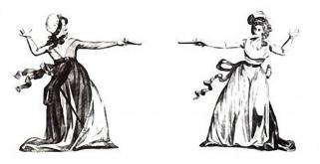
II. «Терминологический бой» (продолжение)
Вопросы к «Терминологическому бою»:
Формула Кекуле. (Бензол).
Продукт хлорирования бензола на свету. (Гексахлорциклогексан или гексахлоран).
Метилбензол. (Толуол).
Взрывчатое вещество, образованное 2,4,6-тринитротолуолом. (Тол)
Разрыв C-C связей с образованием низкомолекулярных углеводородов при переработке нефти. (Крекинг).
Химическая связь между молекулами низших спиртов. (Водородная).
Продукт взаимодействия двух молекул спиртов при температуре ниже 140 град. в присутствии серной кислоты. (Простой эфир).
Двухатомный спирт. (Этиленгликоль).
Трехатомные спирты. (Триолы).
Шестиатомный спирт. (Сорбит).
Качественный реактив на многоатомные спирты. ( Сu(OH)₂)
Тривиальное название фенола. (Карболовая кислота)
Вещества с общей формулой R-O-R. (Простые эфиры).
Продукт нитрования фенола. (Пикриновая кислота).
Термин «альдегид» в переводе (Спирт без Н₂).
Формальдегид. (Метаналь или муравьиный альдегид).
Качественная реакция на альдегиды. (Реакция «серебряного зеркала», или окисление с Cu(OH)₂ при нагревании).
Продукт восстановления альдегидов. (Спирт).
Продукт окисления альдегидов. (Кислота).
Важнейший представитель кетон. (Ацетон).

Slide 7
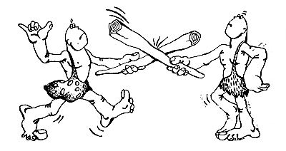
II. «Терминологический бой» (продолжение)
Вопросы к «Терминологическому бою»:
Группа -СООН. (Карбоксильная).
Кислота, полученная окислением толуола. (Бензойная).
Валериановая кислота (Пентановая).
Высшая предельная карбоновая кислота для производства мыла. (Стеариновая).
Соли уксусной кислоты (Ацетаты).
Соли стеариновой кислоты. (Стеараты).
Натриевые соли высших карбоновых кислот. (Мыла).
Низкомолекулярная кислота в жирах. (Масляная).
Реакция получения сложных эфиров. (Этерификация).
Кислота, полученная окислением глюкозы. (Глюконовая).
Продукт гидролиза крахмала. (Глюкоза).
Процесс обменного разложения солей. (Гидролиз).
Качественная реакция на крахмал. (Йод).
Волокна, полученные на основе природного полимера. (Химические, искусственные).
Органические вещества, проявляющие основные свойства. (Амины).
Органические вещества, проявляющие амфотерные свойства. (Аминокислоты).
Химическая связь в первичной структуре белка. (Пептидная).
Вещества, отвечающие за хранение и передачу наследственности. (Нуклеиновые кислоты).
Мономер нуклеиновых кислот. (Нуклеотид).
Пентозы в РНК и ДНК. (Рибоза и дезоксирибоза).
Процесс разрушения белка. (Денатурация).
Качественные реакции на белки. (Ксантопротеиновая, биуретовая).
Представители полиамидных и полиэфирных волокон. (Капрон, лавсан).

Slide 8
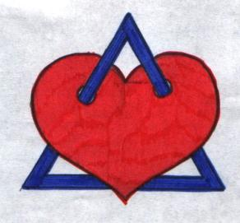
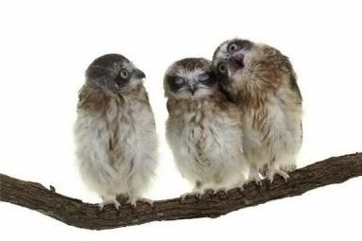
III. Конкурс «Третий лишний» «Знание тогда знание, когда оно приобретается усилиями своей мысли, а не одной памяти» (Л.Н. Толстой)
На слух определить лишнее вещество и объяснить, почему?
1. Фенол, формальдегид, бензол.
2. Глюконовая кислота, молочная кислота, муравьиная кислота.
3. Сахароза, фруктоза, глюкоза.
4. Ацетон, бутанон, бутанол.
5. Крахмал, целлюлоза, мальтоза.
6. Глицин, аланин, формалин.

Slide 9
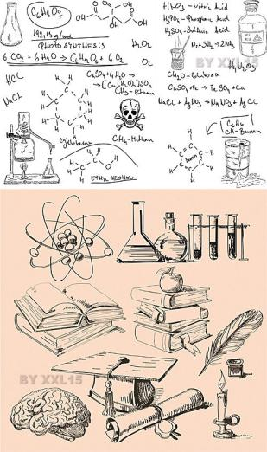
IV. Конкурс на знание качественных реакций на органические вещества «Не торопись вычислять; сначала подумай, зачем это делаешь»
Из дневника начинающего химика-аналитика:
«Придя в лабораторию, я получил образец для анализа и сразу приступил к работе. Это был раствор какого-то вещества без цвета и запаха. Я взял индикаторную бумажку и решил проверить среду раствора. Результат не дал ответа. Тогда небольшую порцию его прилил к раствору хлорида железа (III). Безрезультатно. Вспомнил медную проволочку. Нагрел ее на пламени спиртовки и опустил в исследуемый раствор. Нет, это не то, что я думал. Проверил действие раствора КMnO₄ на предложенное вещество. Опять без успеха. Тогда я решил исследовать раствор в специальном приборе, где через него пройдет направленный луч света. Удача! Осталось провести, для подтверждения, реакцию со свежеприготовленным раствором гидроксида меди (II) концентрированной азотной кислотой при нагревании. Догадки мои подтвердились».

Slide 10
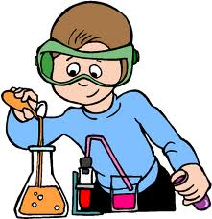

IV. Конкурс на знание качественных реакций на органические вещества (продолжение)
Какое вещество было выдано для анализа? О каких качественных реакциях идет речь? Группы дают письменный ответ, затем идет обсуждение.
Речь ведется о глицерине:
1. Он неэлектролит, не меняет цвет индикаторов.
2. Не вступает в качественную реакцию для фенолов с FeCl₃ c образованием фиолетового окрашивания).
3. Не является одноатомным спиртом – не окисляется прокаленным медным проводом до альдегидов.
4.Не окисляется раствором KMnO₄, т.к. является продуктом окисления.
5. Является истинным раствором, пропускает световые лучи.
6. Качественным реактивом на глицерин и его гомологи является свежеприготовленный гидроксид меди (II) с образованием ярко-синего раствора глицерата меди (II). А с концентрированной азотной кислотой образует тринитроглицерин.
Можно предложить командам определение следующих веществ:
I команда – этиловый спирт
II команда - глюкоза
III команда - крахмал

Slide 11
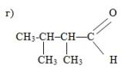



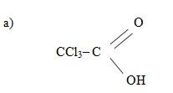







V. Конкурс «Знатоки номенклатуры веществ» Кто хочет многого достигнуть, должен ставить высокие требования» (И.В. Гете)
Группам предлагаются карточки с формулами веществ. За 2 минуты необходимо дать названия предложенным соединениям.
I команда
II команда
III команда

Slide 12
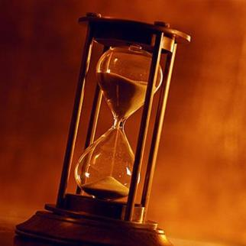
VI. Конкурс «Дайте правильный ответ» «Не в количестве знаний заключается образование, а в полном понимании и искусном применении того, что знаешь»
За 2 минуты необходимо дать названия предложенным соединениям.
Дай правильный ответ.
Ученики получают карточку с вопросами:
1. А) В чем сходство свойств фенола и толуола?
Б) Чем жидкое мыло отличается от твердого?
2. А) Какие органические вещества вступают в реакции присоединения и каков их механизм?
Б) Что общего и чем отличаются реакции полимеризации и поликонденсации?
3. А) Приведите два примера соединений, обладающих двойственными функциями?
Б) Как из жидкого жира можно получить получить твердый?

Slide 13

VI. Конкурс «Дайте правильный ответ» (продолжение)
4. А) Какое основание более сильное и почему: диэтиламин, аммиак или анилин?
Б) У какой из карбоновых кислот две функциональные группы? Какие?
5. А) Какие органические соединения вступают в реакции замещения? Каков их механизм?
Б) В чем сходство строения и функции ДНК и РНК?

Slide 14

VII. Каламбур (Найди ошибку) «Все знать, изведать, испытать»
1к.Анилин- это непредельный (1) (ароматический) амин, полученный в 1942г. (2) (1842) русским химиком Зелинским (3) (Н.Н. Зинин). Он хорошо (4) (мало) растворим в воде, не ядовит (5) (ядовит). Изменяет (6) (не изменяет) окраску лакмуса, взаимодействует с основаниями (7) (с кислотами). – 7 ошибок.
2к. Я хочу рассказать о таком известном веществе, как сахароза, имеющем эмпирическую формулу С₁₂Н₂₂О_{1О} (₁) (О₁₁). Это моносахарид (2) (дисахарид) (2), его иначе называют виноградный (3) (свекловичный) сахар, это белок (4) (углевод), искусственно (5) (много в природе ) полученный и нерастворимый (6) (растворим) в воде. Он расщепляется в поджелудочной железе (7) (печени). – 7 ошибок.
3к. Аминокислоты - это ароматические (1) (амфотерные соединения), нерастворимые (2) ( растворимые) в воде. Из β (3) (α) аминокислот состоят полисахариды (4) (белки). Аминокислоты соединяются друг с другом при помощи водородной (5) (амидной) связи. Все они изменяют (6) (не все) цвет индикаторов, одна из них глицин (7) (аминокапроновая) используется для получения капрона. -7 ошибок.

Slide 15
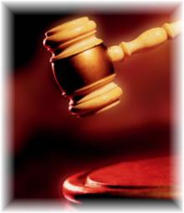
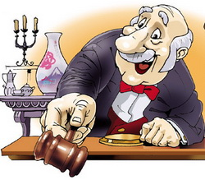
VIII. Аукцион «Химия разума: мудрость конденсирует, а глупость растворяет»
О каком веществе идет речь?
а) Бесцветная прозрачная жидкость с характерным запахом. Это вещество в больших количествах идет на получение формальдегида, используемого в производстве пластмасс, некоторых лекарственных веществ. Сильный яд! Даже незначительное попадание в организм приводит к отравлению (потере) зрения, судорогам, с увеличением дозы – к летальному исходу. (Метанол).
б) Это розовые кристаллы за счет окисления на воздухе. Легкоплавкое. Имеет характерный запах. Ядовито! Способно убивать микроорганизмы, отсюда его применение. (Фенол).
в) Это ценное питательное вещество, легко усваивается организмом и дает ему энергию. Имеет две различные функциональные группы. (Глюкоза).

Slide 16
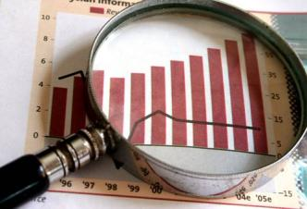

В конце урока подводятся итоги с подсчетом количества командных и индивидуальных баллов (у жюри имеется листок регистрации баллов в индивидуальном первенстве ) и награждение победителей и активных участников урока.

